Slide 1
Муниципальное казенное дошкольное образовательное учреждение
«детский сад «Сказка» города Игарки»
Проект «8 марта – Международный женский день»
Подготовила воспитатель:
Усольцева Елена Андреевна

Slide 2
Проект «8 марта – Международный женский день»
Тип проекта: информационно-творческий
Продолжительность проекта: краткосрочный (29 февраля – 4 марта)
Участники проекта: дети старшей группы «Умка»; воспитатель Усольцева Е.А., музыкальный руководитель – Зорина М.В.); родители воспитанников.

Slide 3
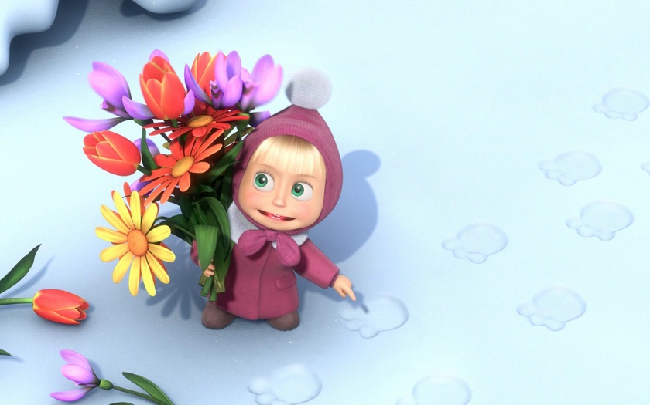
АКТУАЛЬНОСТЬ
Вряд ли найдется в мире человек, который бы не любил свою маму.

Slide 4
Цель проекта:
Расширять знания детей о возникновении праздника 8 Марта.
Воспитывать заботливое отношение к мамам через стремление отблагодарить их за любовь.
Привлекать детей к изготовлению подарков маме, проведение утренника, посвященного Международному женскому дню – 8 марта.

Slide 5
Задачи:
Познакомить детей с историей возникновения праздника 8 Марта.
Уточнить представления детей о семье. Вспомнить с детьми имена и отчества мам и бабушек.
Развивать у детей доброе и заботливое отношение к своей маме: желание помогать ей, радовать ее своими добрыми поступками и делами.
Способствовать развитию творческих способностей воспитанников: привлекать детей в подготовке к празднику, к изготовлению подарков мамам;

Slide 6
Этапы реализации проекта

Slide 7
Подготовительный этап
№ | форма работы | задачи | место проведения | участники проекта
1. | Обсуждение цели, задач с родителями. | Привлечение родителей в участии проекта. | д/с | Воспитатели/ родители
2. | Создание необходимых условий для реализации проекта. | Подобрать материалы, игрушки, атрибуты к игровой деятельности, иллюстрированный материал, дидактические игры, художественную литературу по теме «Женский день». | д/с | Воспитатели/ родители
3. | Подбор материала для продуктивной деятельности. | Привлечение детей к изготовлению подарков мамам, бабушкам и девочкам группы. | д/с | Воспитатели

Slide 8
Основной этап
№ | форма работы | задачи | место проведения | участники проекта
1. | Рассказ о наступающем женском празднике. Беседы: «Моя мама», «Как я буду поздравлять маму», «Как мы помогаем бабушке и маме», «Моя бабушка». | Познакомить детей с историей празднования Международного женского дня; воспитывать доброе отношение к маме и бабушке, желание заботиться о них, помогать, защищать их. | Групповая комната | Дети/ воспитатель
2. | Сюжетно-ролевые игры: «Семья», «Мама в магазине», «Дочки –матери», «Больница». | Воспитывать любовь к маме и бабушке, желание помогать им. Учить вежливости друг с другом. | Групповая комната | Дети/ воспитатель
3. | Чтение рассказов и стихов: Л. Квитко «Бабушкины руки», Е.Григорьев «Ссора», Г. Виеру «Мамин день», Е. Благининой «Посидим в тишине» и А. Барто «Перед сном». | Познакомить с новыми стихотворениями; формировать доброе отношение к своей маме. Продолжить обогащение словаря детей новыми словами. | Групповая комната | Дети/ воспитатель

Slide 9
4. | Аппликация «Чашка в подарок бабушке»; открытка для мамы. | Воспитывать чувства любви и уважения к мамам (бабушкам), стремление сделать им приятное своими руками; Развивать внимание, эстетическое восприятие. Закреплять умение аккуратно пользоваться клеем. | Групповая комната | Дети/ воспитатель
5. | Рисование «Портрет мамы», «Цветы в вазе». | Вызвать у детей желание нарисовать портрет своей мамы, передать в рисунке черты её облика( цвет глаз, волос). Воспитывать любовь и нежное отношение к маме. | Групповая комната | Дети/ воспитатель
6. | Лепка «Букет для мамы». | Воспитывать желание порадовать окружающих, создать для них что-то красивое. | Групповая комната | Дети/ воспитатель
7. | Создание мини-музея «Золотые руки наших мам и бабушек» | Показать детям мастерство маминых рук. Воспитывать уважение к маме и бабушке. Укрепить сотрудничество детский сад и семья. Воспитывать образ самых близких людей. Воспитывать у детей доброе, внимательное, уважительное отношение. | д/с | Дети/ воспитатель/родители
8. | Коллективное изготовление стенгазеты «Поздравляем маму». | Создать условия и привлечь воспитанников в продуктивную деятельность. Вызвать чувство радости. Повысить творческую активность и сплоченность педагогов, родителей и детей. | Групповая комната | Дети/ воспитатель

Slide 10
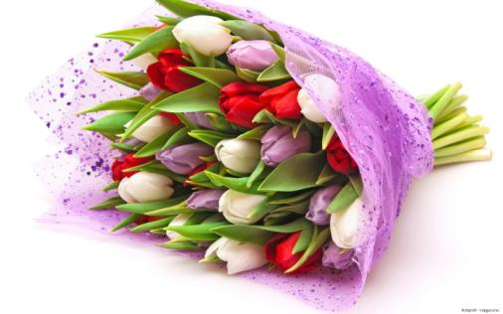
Заключительный этап
№ | форма работы | задачи | место проведения | участники проекта
1. | Праздничный спектакль «Путешествие в Страну маминой мечты» с вручением подарков мамам и бабушкам. | Создать праздничную атмосферу, укрепить семейные традиции. | Музыкальный зал детского сада. | Дети, родители, воспитатели, музыкальный руководитель.

Slide 11
Содержание работы в процессе реализации проекта

Slide 12
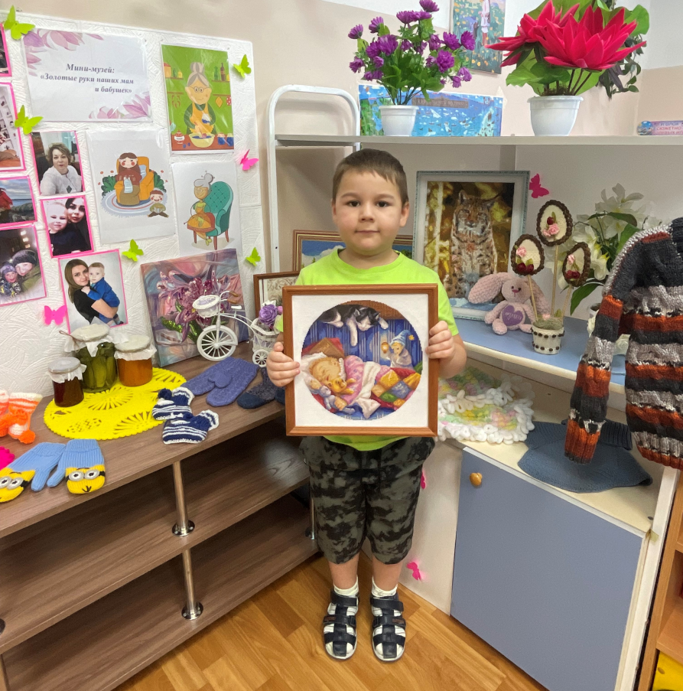
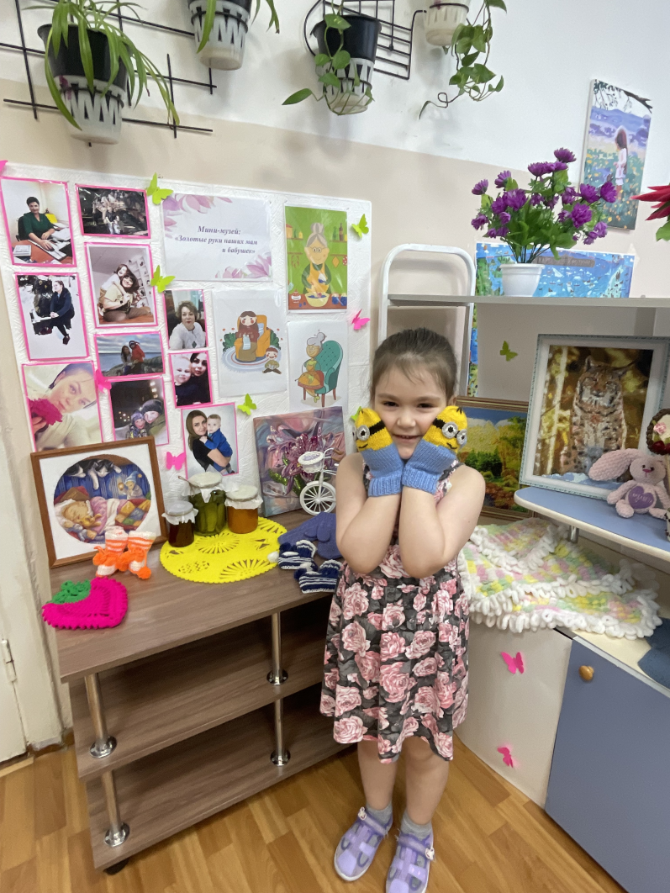
Мини-музей «Золотые руки наших мам и бабушек»

Slide 13
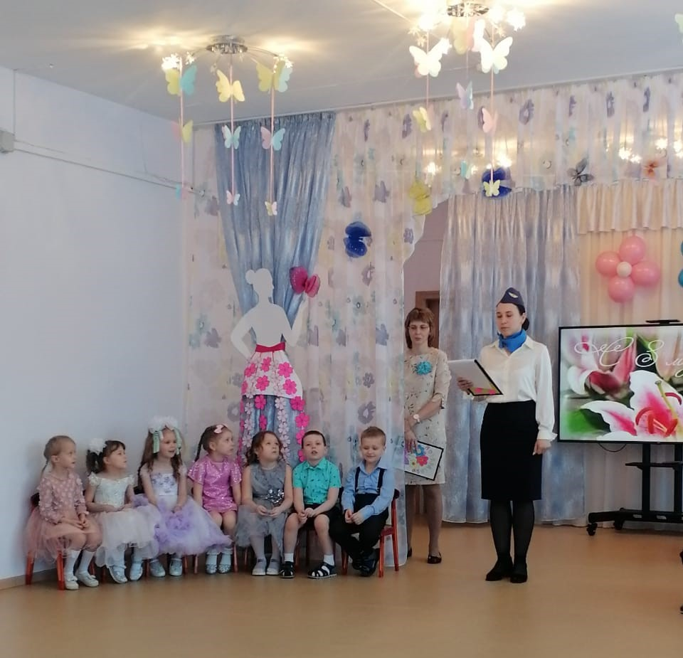
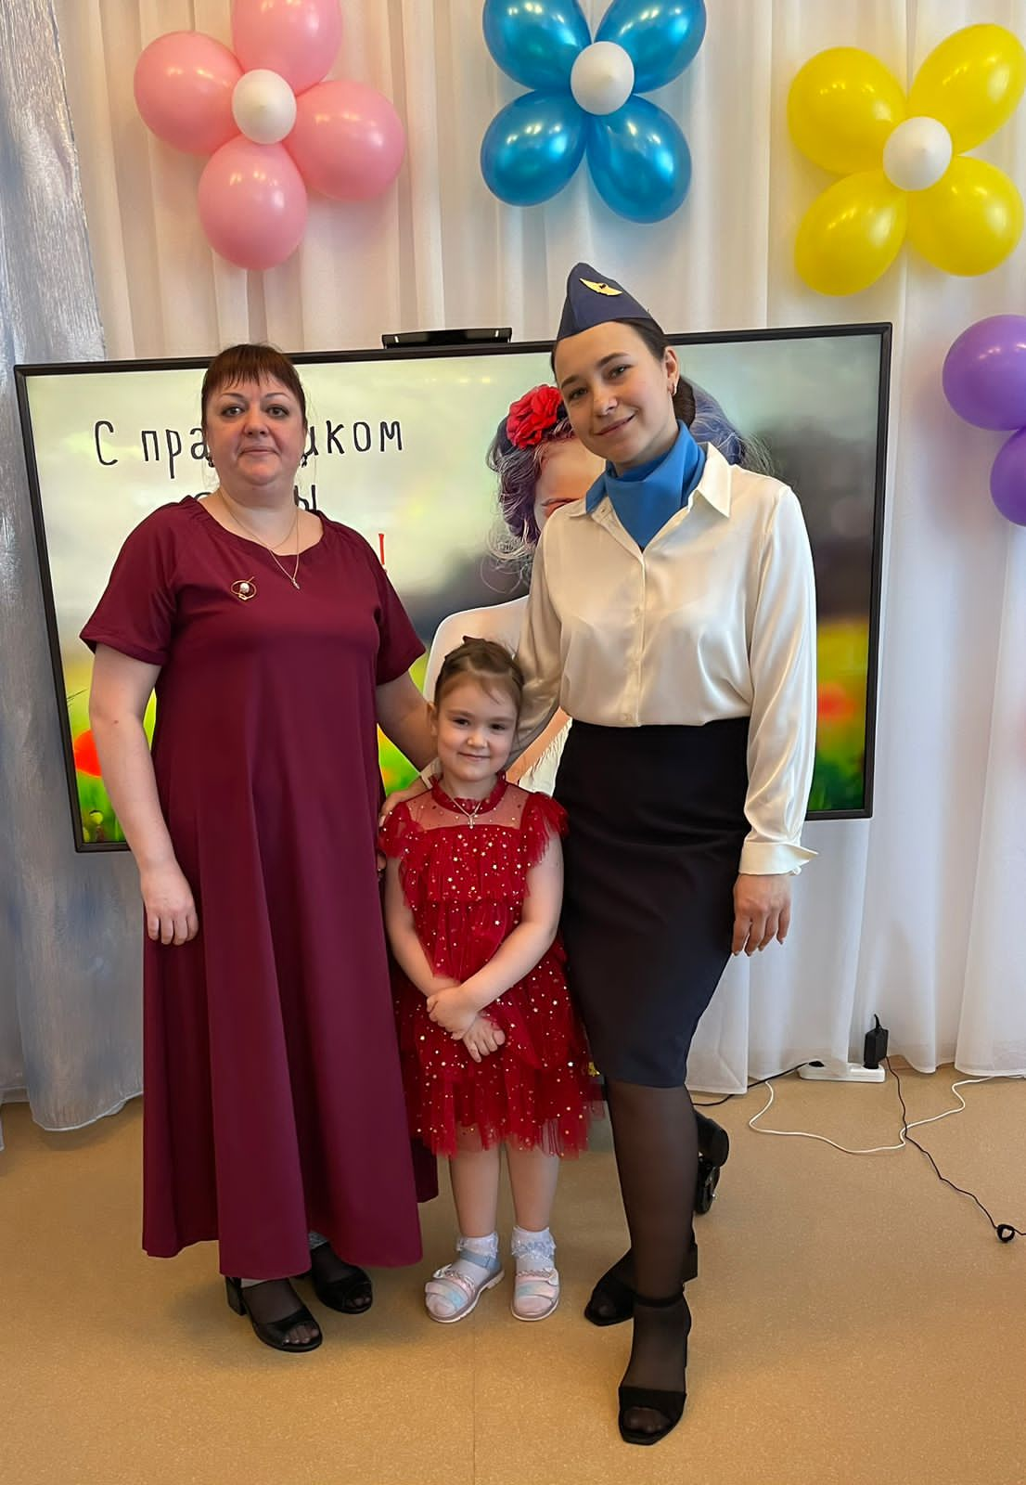
Праздничный спектакль «Путешествие в Страну маминой мечты»

Slide 14
Результаты реализации проекта:
Расширен кругозор детей о празднике 8 марта, его традициях празднования.
У детей сформировались творческие способности, познавательная активность, любознательность, коммуникативные навыки; появилось желание быть похожими на близких людей в делах, поступках.
Воспитанники и их родители приняли активное участие в подготовке к празднику 8 марта.

Slide 15
Спасибо за внимание!!!

